Slide 1
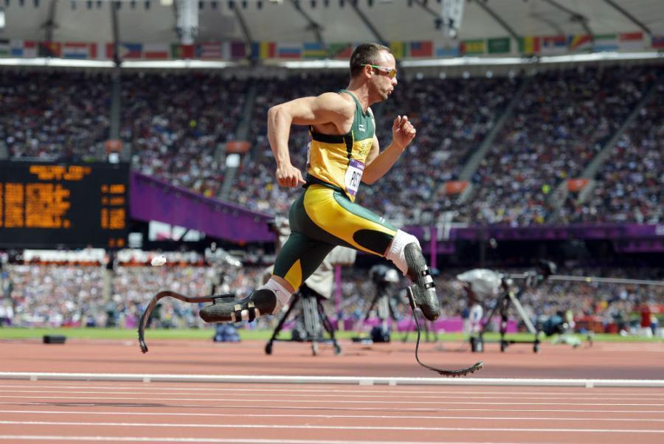
SPORT OSOBA S INVALIDITETOM
Pripremio: Hrvoje Petrović, bacc.physioth.

Slide 2
1. UVOD
Prema Konvenciji o pravima osoba s invaliditetom, invaliditet uključuje osobe koje imaju tjelesna, mentalna, osjetilna ili intelektualna oštećenja. Prema podacima svjetske zdravstvene organizacije čak 10% svjetske populacije ima neki oblik invaliditeta (Vijeće Europe, 2002).

Slide 3
Sport se odavno koristio kao sredstvo liječenja te je jedna od najboljih socijalnih aktivnosti koja podiže kvalitetu života
Vlada Republike Hrvatske donijela je 5. lipnja 2007. godine Nacionalnu strategiju izjednačavanja mogućnosti za osobe s invaliditetom kojoj je cilj osigurati jednaka prava za sve osobe s invaliditetom

Slide 4
Engleski neurokirurg dr. Ludwig Gotmann osnivač je paraolimpijskog pokreta i idejni tvorac fizičke aktivnosti za osobe s invaliditetom.
Prve Paraolimpijske igre bile su održane 1960. g. u Rimu. Na njima je sudjelovalo ukupno 400 sportaša iz 23 zemlje koji su se natjecali u osam disciplina.
Vizija međunarodnog paraolimpijskog odbora je omogućiti paraolimpijskim sportašima da postignu vrhunske rezultate koji će inspirirati i uzbuditi svijet.

Slide 5
Uz Paraolimpijske igre za osobe s invaliditetom postoje i Olimpijske igre gluhih koje se održavaju svake 4 godine, no samo za gluhe osobe, te Specijalne olimpijske igre za osobe s intelektualnim poteškoćama.

Slide 6
2. INVALIDNOST I CILJEVI OSOBA S INVALIDITETOM
Izvor: http://www.mocznanja.ba/news/ta%C4%8Dka-gledista-sre%C4%87a-i-invalidnost/

Slide 7
Sport i rekreacija osoba s invaliditetom sastavni su dio njihova liječenja i rehabilitacije, a temeljna im je zadaća unaprjeđenje kvalitete i života te poboljšanje tjelesnog i psihosocijalnog zdravlja.
U terapijskim programima cilj je osposobiti osobe s invaliditetom za što bolju fizičku samostalnost, ojačati njihovu vjeru u vlastite sposobnosti i pozitivnu perspektivu.
Također, sportska rekreacija osobama s invalidnošću pomaže u ispunjenju slobodnog vremena, omogućuje sudjelovanje u sportskim natjecanjima, uklanja osjećaj nemoći i napuštenosti razvijajući postepeno osjećaj sigurnosti, socijalne integracije i samopoštovanja

Slide 8
3. OSNOVNE KATEGORIJE INVALIDITETA
Prema Svjetskoj zdravstvenoj organizaciji, osnovne kategorije invaliditeta su: osobe sa sljepoćom, osobe s gluhoćom, osobe s mentalnim oštećenjima, osobe s tjelesnim invaliditetom.

Slide 9
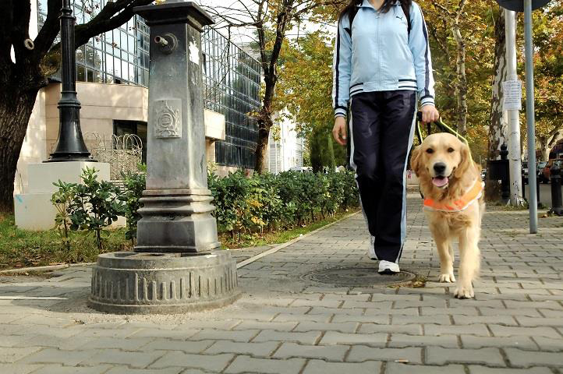
3.1. Osobe sa sljepoćom
Izvor: http://www.in-portal.hr/in-portal-news/kutak-za-strucnjake/9659/slabovidna-osoba-koja-se-bori-s-lijecnickom-komisijom-kako-bi-dokazala-invaliditet 4.05.2016.

Slide 10
Sljepoća označava vrstu invaliditeta koja može biti djelomična ili potpuna. Postoji mnogo razloga zbog kojih sljepoća nastaje, a dijeli se prema stupnju oštećenja vida.
U Hrvatskoj ovaj oblik invaliditeta ima oko 5800 osoba koje su registrirane u Hrvatskom savezu slijepih. Osobe koje imaju osjet svjetla ili ostatak vida do 2% na boljem oku s korekcijom ili bez nje i osobe koje nemaju vizualnih podražaja smatraju se slijepim. Slijepe osobe imaju velikih poteškoća pri kretanju te kao pomoć koriste štap, psa vodiča i/ili električna pomagala (Hrvatski savez slijepih).

Slide 11
Slijepe osobe sudjeluju u sportu kao što su goalball, biciklizam, judo, nogomet (5 igrača), plivanje i skijanje (Hrvatski savez slijepih).
Izbor sporta ovisi o afinitetu osobe. Svaka fizička aktivnost pozitivno će utjecati na motoričke i funkcionalne sposobnosti slijepe osobe.
Osobe sa sljepoćom natječu se na zimskim i ljetnim Paraolimpijskim igrama. Na ljetnim igrama natjecateljske sportske discipline su plivanje, atletika, nogomet, streljaštvo, goalball, judo, dok su na zimskim igrama natjecanja bila u različitim disciplinama poput alpskog i nordijskog skijanja. Neki su sportovi prilagođeni i imaju izmijenjena pravila, dok se neki sportovi izvode isto kao i u populaciji osoba bez teškoća (Andrijašević M., 2008).

Slide 12
GOALBALL
Goalball je sport razvijen upravo za osobe s oštećenjem vida. Nastao je 1946. godine u rehabilitaciji slijepih ratnih invalida. Danas je jedan od najpopularnijih sportova među slijepim osobama i igra se u više od 112 zemalja na svijetu.
Teren je dimenzije 18 m x 9 m, golovi su širine 9 m, a igra se zvučnom loptom. Ekipa se sastoji od 3 igrača koja brane gol, a igrači nose tamne poveze na očima kako bi svi bili ravnopravni. (Andrijašević M, 2008)

Slide 13
3.2. Osobe s gluhoćom
Izvor: http://www.enciklopedija.hr/natuknica.aspx?id=22385 4. 5. 2016.

Slide 14
S obzirom na stupanj oštećenosti sluha razlikujemo gluhe i nagluhe osobe.
U Hrvatskoj je 1992. godine osnovan Hrvatski sportski savez gluhih. Zadaća mu je da okuplja sva sportska društva i klubove gluhih osoba s područja Hrvatske. Gluhe i nagluhe osobe sudjeluju u Olimpijskim i Paraolimpijskim igrama.
Cilj je Olimpijskih igara gluhih je ujediniti sve sportaše prema njihovim mogućnostima, a kad za neki sport nema dovoljno natjecatelja, sportaši se mogu spojiti.
Olimpijske igre gluhih održavaju se redovito, a osnovane su 1924. godine, dok su Paraolimpijske igre prvi put održane 1960. godine u Rimu. Gluhi su sportaši fizički zdravi sportaši te su njihova pravila poistovjećena s pravilima sportaša bez teškoća (Hrvatski sportski savez gluhih).

Slide 15
3.3. Osobe s mentalnim oštećenjima
Postoje različite definicije mentalne retardacije. Prema Mišigoj-Duraković i sur. (1999) definicije mentalne retardacije mogu se svrstati u 3 skupine:
1. definicije na temelju rezultata testiranja inteligencije u kojima se polazi od sposobnosti ispitanika u rješavanju standardnih testova koji su osnovno mjerilo mentalnog statusa osobe. Osoba s kvocijentom inteligencije IQ ispod 70 definira se kao mentalno retardirana
2. definicije vezane uz nedostatak socijalne adaptabilnosti gdje se mentalna retardacija definira samo na temelju sposobnosti pojedinca da se prilagodi sredini i kulturi u kojoj živi, bez pridavanja važnosti testiranju inteligencije
3. definicije na temelju osnovnih uzoraka mentalne retardacije, u kojima se postavlja biološka osnova retardiranosti

Slide 16
U Hrvatskoj mentalna retardacija svrstava se prema kvocijentu inteligencije u 4 skupine:
1. teška mentalna retardacija - IQ ispod 20
2. teža mentalna retardacija – IQ 20 – 34
3. umjerena mentalna retardacija – IQ 35 – 49
4. laka mentalna retardacija – IQ 50 – 70

Slide 17
Velik dio osoba s mentalnom retardacijom ima tjelesna ili psihička oštećenja pa se zbog toga ne bave tjelovježbom u velikom broju. Dosadašnja istraživanja dokazala su kako je kod osoba s mentalnom retardacijom pretilost jače izražena kod žena. Uzroci pretilosti još uvijek se istražuju. Sport i tjelovježba imaju pozitivan utjecaj na zdravlje, posebno u radu s osobama s umjerenom i težom mentalnom retardacijom. U radu s osobama s intelektualnim teškoćama vrlo je bitan sportski program koji obuhvaća niz različitih sportova. Sportski program također pokazuje pozitivne rezultate ukoliko je primijenjen na pravilan način.

Slide 18
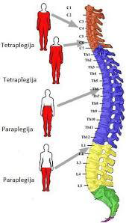
3.4. Osobe s tjelesnim invaliditetom
Neki primjeri tjelesnog invaliditeta su: paraplegija, tetraplegija, cerebralna paraliza i mišićna distrofija.
1. PARAPLEGIJA - označava tešku vrstu tjelesnog invaliditeta koju je teško izliječiti, a označava potpunu oduzetost donjih ekstremiteta koja je uzrokovana ozljedom leđne moždine. Uzroci paraplegije, odnosno oštećenja leđne moždine, mogu biti traumatske (lom, gnječenje i dr.) i ne-traumatske ozljede kralježnice (artritis, rak, infekcija i dr.) (Kreni zdravo.com).
2. TETRAPLEGIJA - označava invaliditet kada su zahvaćena sva četiri ekstremiteta, a još se naziva i kvadriplegija. Uzrok bolesti je ozljeda vratnog dijela kralježničke moždine s potpunim ili djelomičnim gubitkom funkcija ispod mjesta ozljede (Osobe sa invaliditetom).

Slide 19
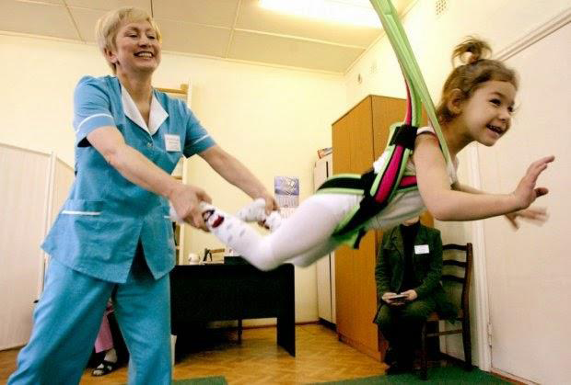
3. CEREBRALNA PARALIZA – nije bolest, nego stanje koje je nastalo zbog oštećenja mozga. Glavna karakteristika djeteta s cerebralnom paralizom je ograničenost motoričkih sposobnosti, poremećaj rasta i prehrane, epilepsija, oštećenje vida, oštećenje sluha i dr.
U slučaju kada su oštećenja kod djeteta manja, dijete može normalno pohađati vrtić ili školu, no u slučaju kada su oštećenja velika, djetetu katkad treba osigurati i pomoć osobnog asistenta. Cerebralna paraliza postoji tijekom cijelog života i ne može se izliječiti. Danas u Hrvatskoj ima oko 2000 djece s cerebralnom paralizom (Knežić, M.,2015).

Slide 20
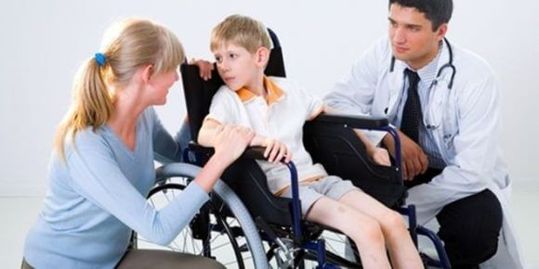
4. MIŠIĆNA DISTROFIJA- skupina je nasljednih i progresivnih bolesti koje dovode do mišićne slabosti. S obzirom na zahvaćenosti mišićne slabosti, mišićna distrofija može se pojaviti u šest različitih oblika. Svaki oblik zahtijeva posebnu rehabilitaciju i njegu koja pomaže u očuvanju istezljivosti mišića, sprječava razvoj deformiteta, pomaže u održavanju bolje motoričke funkcije te je također potreban intenzivan nadzor nad lokomotornim sustavom (Kuzmanić Šamija, R.,2013).

Slide 21
4. ULOGA SPORTA U PROCESU REHABILITACIJE OSOBA S INVALIDITETOM
Rehabilitacijski sport veliku popularnost stječe sredinom 20. st. nakon prvih paraolimpijskih igara održanih 1960. g. u Rimu (Čorić i Ljubotina, 2013).
Kako bi liječenje bilo uspješno, u procesu rehabilitacije vrlo je važno odrediti vrstu i težinu invaliditeta.
Cilj je rehabilitacije postići što veću funkcionalnu sposobnost i samostalnost osoba s invaliditetom. Sport i rekreacija imaju značajnu ulogu u tome te pozitivno utječu na psihičko i fizičko stanje osoba s invaliditetom. Također, bavljenje sportom i rekreacijom pomaže emocionalnom stanju osoba s invaliditetom, pridonosi boljoj socijalizaciji u društvu, razvoju psihomotornih sposobnosti te kondiciji.
S obzirom na sve prisutniju profesionalizaciju osoba s invalidnošću u sportu javlja se i povećan broj raznih ozljeda. Kod sportaša u invalidskim kolicima to su ozljede utegnuća i mišićne ozljede na gornjim udovima

Slide 22
5. PARAOLIMPIJSKE IGRE
Simbol je internacionalnog paraolimpijskog komiteta u početku bio pet suza koje su podsjećale na olimpijske krugove, no kasnije su simboli pokreta promijenjeni u tri suze koje predstavljaju neraskidivu vezu između uma, tijela i duha (Dikić, N., 2006).

Slide 23
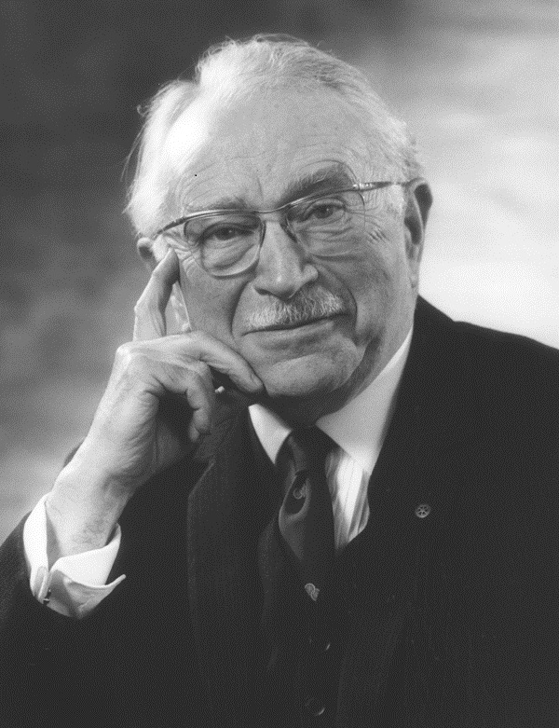
Engleski neurokirurg dr. Ludwig Gotmann osnivač je paraolimpijskog pokreta i idejni tvorac fizičke aktivnosti za osobe s invaliditetom.
Prve igre osoba s invaliditetom održane su 1948. g. na njegov poticaj, a prve Paraolimpijske igre bile su održane 1960. g. u Rimu. Unatoč svim početnim problemima, već je u Rimu bilo nagovještaja da će Paraolimpijske igre pratiti Olimpijske. Bilo je ukupno 400 sportaša iz 23 zemlje koji su se natjecali u osam disciplina. Najveći broj medalja (53) osvojili su Talijani od čega su devet zlatnih osvojili u mačevanju.

Slide 24
Veliki je uspjeh paraolimpijskih igara taj što ih je podržalo preko dvije tisuće donatora među kojima je Japanska privredna komora i Profesionalna bejzbol asocijacija. Razlika između paraolimpijskih i olimpijskih igara jest u klasifikaciji. Osnovni cilj klasifikacije je da se osigura jednaki nivo natjecanja za paraplegičare, kvadriplegičare ili sve one s cerebralnom paralizom

Slide 25
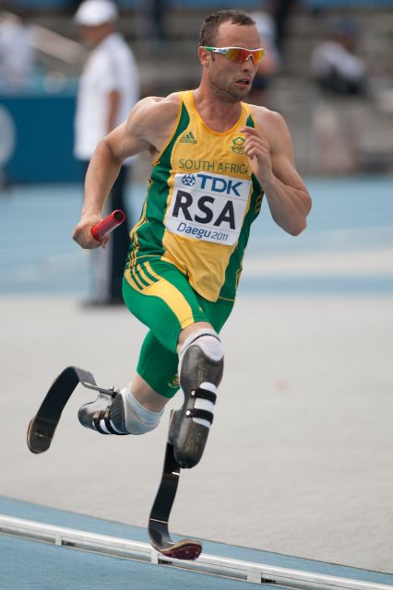
5.1. Ljetne paraolimpijske igre
Sportovi na ljetnim paraolimpijskim igrama su:
1. Atletika - sport koji je prvi put uvršten na paraolimpijskim igrama 1960. g. u Rimu, ali samo za sportaše u kolicima. Pravo na sudjelovanje izborili su i invalidi s oštećenjem vida i amputiranim ekstremitetima 1976. g. u Torontu. U atletiku spadaju: trčanje, bacanja, skokovi, petoboj, maraton.

Slide 26
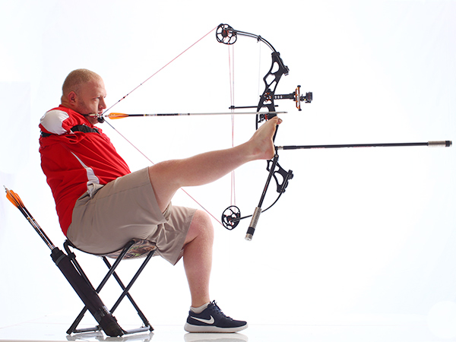
2. Streličarstvo – sport je snage i koncentracije za sportaše u kolicima, s CP-om i amputiranim ekstremitetima. Postoji individualno i ekipno natjecanje. Gađaju se mete udaljene 72m. Pogođeni centar s metom donosi 10 bodova i zlatno-žute je boje. Natjecatelji mogu koristiti štitnike koji ih štite od povreda. (Dikić N., 2006).

Slide 27
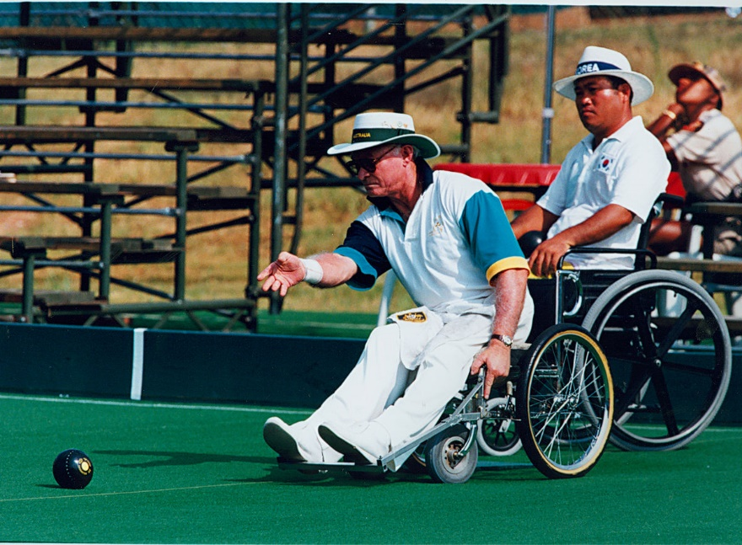
3. Boćanje – sport je preciznosti za sportaše s CP-om, a prvi put je uveden u New Yorku 1984. g. Može se igrati individualno, u paru ili u timu od tri igrača. Cilj je igre da se loptica dobaci što bliže glavnoj lopti. Loptica se može baciti rukom, nogom ili napravom za sportaše koji imaju poremećaj sva četiri ekstremiteta. Sport je pogodan za rekreaciju, timski rad, bolju koncentraciju i izuzetno je uzbudljiv. (Dikić N., 2006).

Slide 28
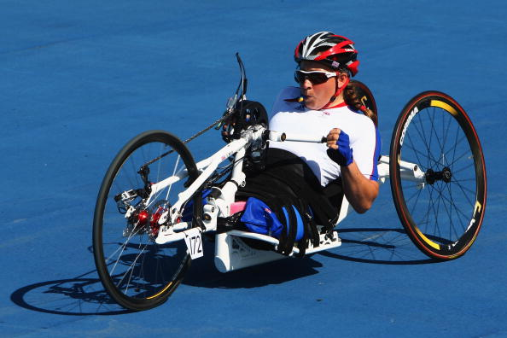
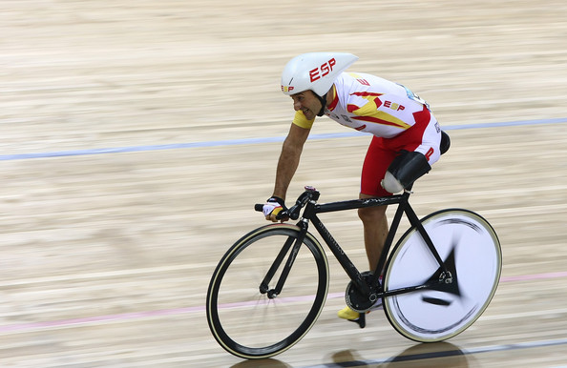
4. Biciklizam – jedan od najpopularnijih rekreativnih sportova. Na paraolimpijskim igrama postoje dvije discipline biciklizma, a to su Road Cycling (vožnja po putevima) i Track Cycling (izgrađene staze). Za one koji imaju oduzetost donjih ekstremiteta ili vrstu poremećaja zbog kojih ne mogu koristiti noge, postoje specifični bicikli za ruke tzv. Handcycling. (Dikić N., 2006).

Slide 29
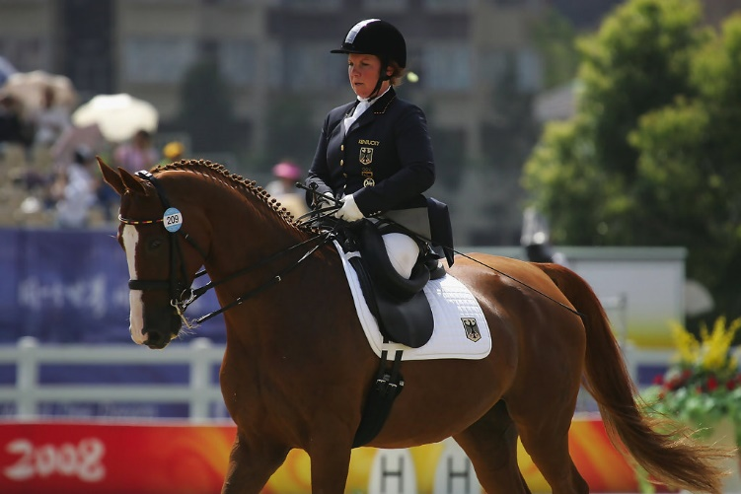
5. Jahanje – najimpresivniji sport uveden u Atlanti 1996. g. Za sve vrste invaliditeta. Postoji individualno i ekipno natjecanje. Individualno uključuje potpuno razumijevanje između jahača i konja, dok ekipno podrazumijeva tri ili četiri natjecatelja iz iste zemlje. (Dikić N., 2006).

Slide 30
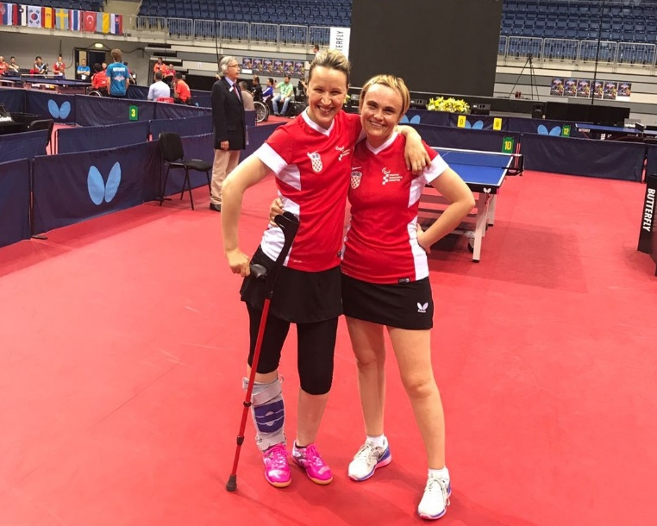
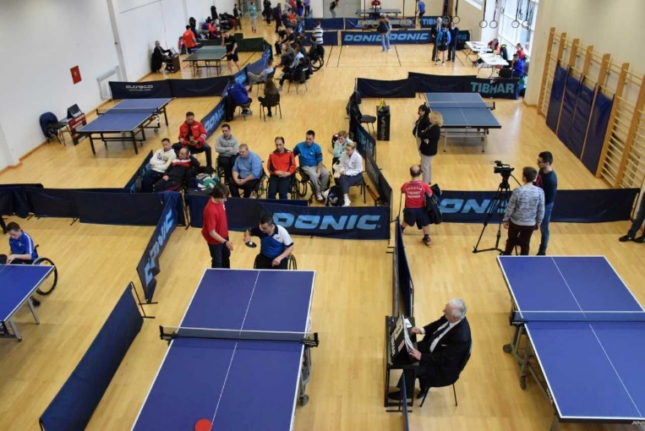
6. Stolni tenis – 1960. g. uključen na paraolimpijske igre. Ovim sportom bave se osobe s povredom kralježnice, osobe s CP, amputiranim ekstremitetima ili s nekim drugim motornim poremećajem te su zbog toga učinjene male izmjene u sportu kako bi svi mogli sudjelovati. Podijeljen je u 11 klasa. Klasa od 1 do 5 isključivo je za natjecatelje u kolicima, klasa od 6 do 10 za sve je one koji stoje i klasa 11 za sve one s intelektualnim teškoćama. Postoji ekipno i individualno natjecanje. Jedna od bitnih razlika je ta što se natjecatelji smiju pridržati za stol ukoliko izgube ravnotežu (Dikić N., 2006).

Slide 31
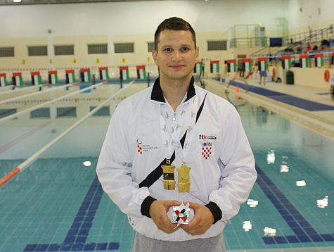
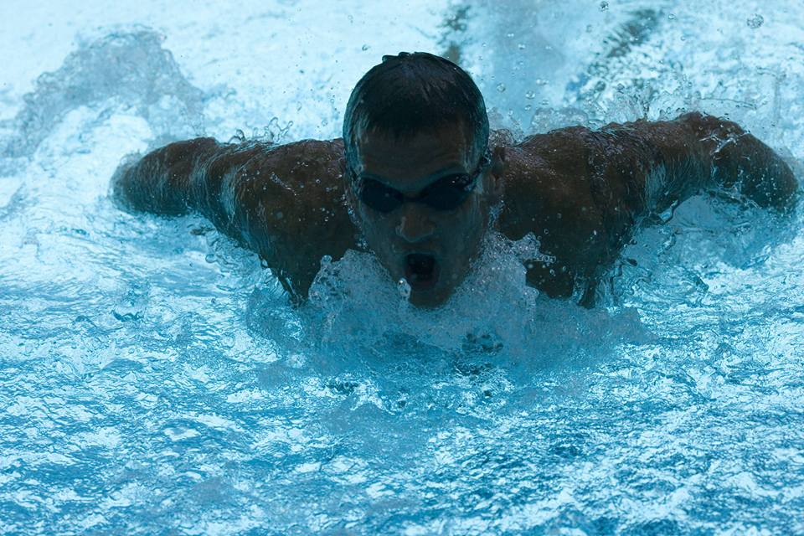
7. Plivanje – sport uključen od 1960. g. u Rimu kao jedan od najznačajnijih paraolimpijskih sportova. Natjecanje je podijeljeno u 13 klasa. Od 1 do 10 za sve s amputiranim ekstremitetima, povredom kralježnice i CP, dok je klasa od 11 do 13 za sve one s oštećenjem vida. Što je niža klasa, to je teži stupanj invaliditeta. Slabovidni natjecatelji za vrijeme igre imaju svog asistenta koji ih upozorava na kraj trke ili na trenutak kada se treba okrenuti pomoću štapa (Dikić N., 2006).

Slide 32
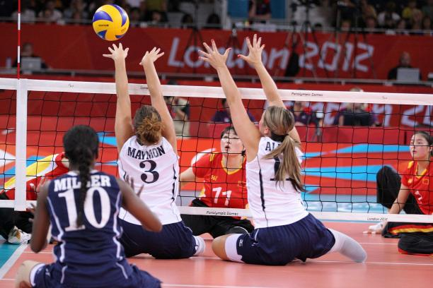
8. Sjedeća odbojka – sport je namijenjen osobama s invaliditetom, a uvršten je u paraolimpijske sportove. Prvi odbojkaški klub osnovan je 1953. g. u Nizozemskoj, a od 1993. g. organizira se i natjecanje za seniore. U Hrvatskoj se sjedeća odbojka igra od 1969. g., a prvi klub osnovan je u sklopu sportskog društva invalida „Hrabri“. Hrvatski savez sjedeće odbojke osnovan je 2006. g. i broji 15 klubova i oko 270 registriranih igrača. Pravila igre sjedeće odbojke slična su pravilima „zdrave“ odbojke, no postoje neke razlike. Dimenzije terena su 10 x 6 m. Dozvoljeno je blokiranje servisa, ali nije dozvoljeno podizanje oba gluteusa s podloge. U protivnom se oduzimaju poeni (Dikić N., 2006).

Slide 33
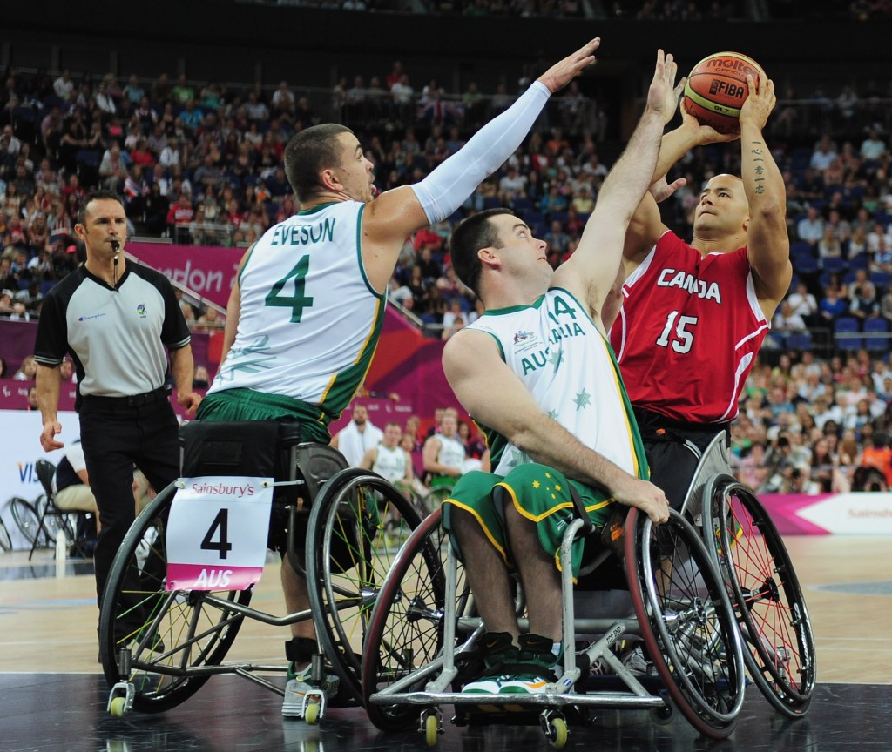
9. Košarka u kolicima – Nastala je nakon Drugog svjetskog rata, a danas se igra u 80 zemalja u kojima je registrirano 25.000 igrača. Košarka u kolicima bila je jedan od sportova u Rimu 1960. Ekipa se sastoji od pet igrača. Važna su oprema za košarku kolica koja se sve više razvijaju, kao i sam sport. U počecima su igrači koristi kolica koja su znatno više težila, no danas se košarka igra u kolicima koja su lakša i čvršća.
Sportaš koji sudjeluje mora imati trajno oštećenje koje ga sprječava da normalno trči i skače. Igra se 4 x 10 minuta, a koš je visok kao i u tradicionalnoj košarci, što vrijedi i za dimenzije igrališta. (Dikić N., 2006).

Slide 34
Ostali sportovi na Ljetnim paraolimpijskim igrama:
Tenis u kolicima
Streličarstvo
Mačevanje u invalidskim kolicima
Judo
Jedrenje
Nogomet
Ragbi u kolicima

Slide 35
5.2. Zimske paraolimpijske igre

Slide 36
Interes za zimske paraolimpijske igre nije bio velik, a prvo natjecanje bilo je održano 1769. g. u Švedskoj. Na tim igrama nastupilo je više od 250 sportaša iz 17 država. Paralelno s povećanjem država i sportaša povećavao se i broj sportova

Slide 37
Sportovi na zimskim paraolimpijskim igrama su:
1. Alpsko skijanje – natjecatelji alpskog skijanja kvalificirani su u nekoliko kategorija prema stupnju i težini invaliditeta. Skijaši s poremećajem vida imaju pratioca, sportaši s amputiranom nogom koriste samo jednu skiju ili imaju protezu, dok oni sportaši s obadva donja amputirana ekstremiteta koriste tzv. monoskiju. Također, natjecatelji su podijeljeni na skijaše s oštećenjem vida, one koji stoje i one koji sjede. Oprema za skijanje ima neke razlike i karakteristike kojima je prilagođena osobama s invaliditetom. Skijaši se natječu u četiri discipline: slalom, veleslalom, super G i spust. (Dikić N., 2006).

Slide 38
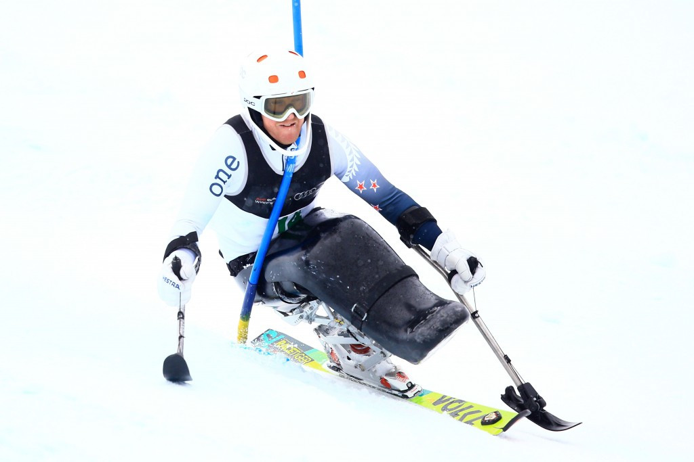

Slide 39
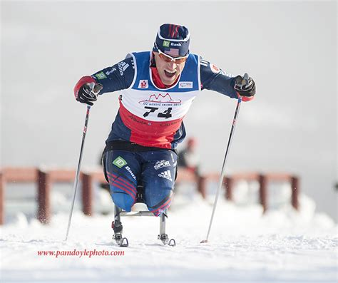
2. Nordijsko skijanje – postoji biatlon i skijaško trčanje. Natjecatelji u biatlonu skijaju 3 x 2,5 km (sve ukupno 7,5 km), a ciljevi su udaljeni 10 m. Postoji i zvučni signal koji služi da sportašima s oštećenjem vida najavljuju metu. Skijaško trčanje uključuje slobodan stil, klasičan stil i štafetu. Natjecatelji su podijeljeni na one koji sjede, stoje i one s oslabljenim vidom. (Dikić N., 2006).

Slide 40
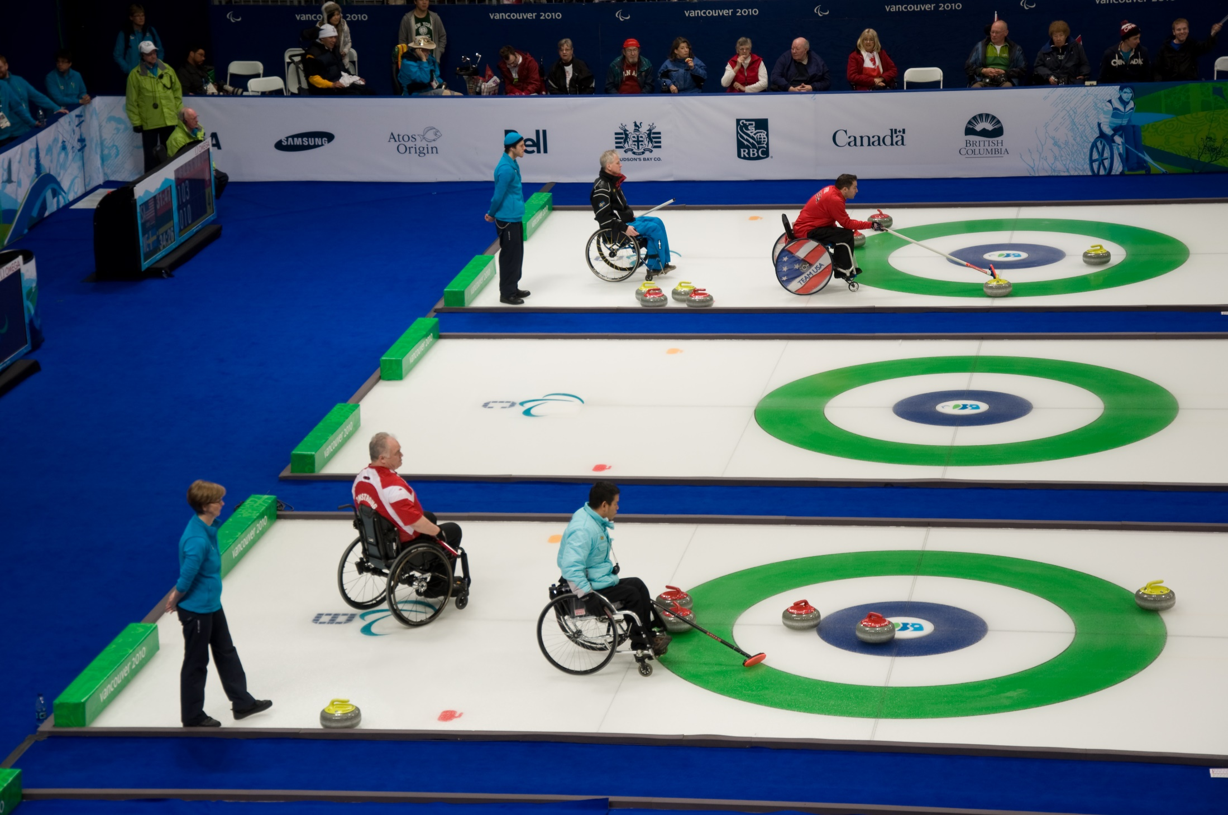
3. Curling u kolicima – prvi put predstavljen na zimskim olimpijskim igrama u Torontu 2006. g. U igri sudjeluju sportaši s invaliditetom donjih ekstremiteta, invalidi s cerebralnom paralizom, multiplom sklerozom, amputiranim ekstremitetima ili povredom kralježnice. (Dikić N., 2006).

Slide 41
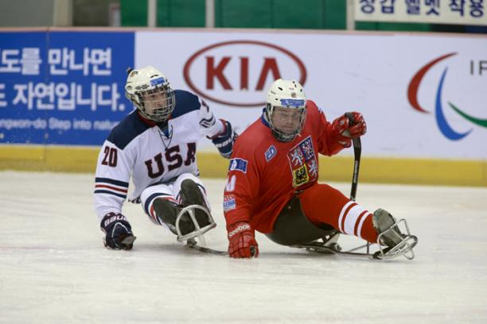
4. Hokej – nastao 1960. g. u Švedskoj. Svaki tim ima po šest igrača, a igra se u tri dijela po 15 minuta. Pravila hokeja pod kontrolom su Internacionalne hokejaške federacije. Oprema je slična kao i kod tradicionalnog hokeja, uz svu neophodnu zaštitu. Veličina golova i igrališta ista je kao i kod standardnog hokeja. (Dikić N., 2006).

Slide 42
6. OLIMPIJSKE IGRE GLUHIH
Olimpijske igre gluhih nastale su na zamisao gluhog predsjednika Francuskog sportskog saveza gluhih Eugènea Rubens-Alcaisa . Prve Olimpijske igre gluhih održane su od 10. do 17. kolovoza 1924. godine u Parizu. Na tim igrama sudjelovalo je 148 sportaša iz 9 europskih zemalja.
Olimpijske igre gluhih održavaju se nakon Olimpijskih i Paraolimpijskih igara, a moto im je Per Ludos Aequahtas (jednakost kroz sport

Slide 43
7. SPECIJALNE OLIMPIJSKE IGRE
Specijalna Olimpijada međunarodna je organizacija koja osobama s intelektualnim poteškoćama daje priliku da u sportu ostvare svoj potencijal, pokažu hrabrost, steknu samopouzdanje, nova iskustva i prijateljstva te razviju svoje fizičke sposobnosti. Specijalnu Olimpijadu osnovala je gospođa Eunice Kennedy Shriver, sestra američkog predsjednika Johna Fitzgeralda Kennedyja. Geslo Specijalne olimpijade je: „Želim pobijediti, ali ako ne mogu pobijediti, daj mi snage da se okušam“. Uvjeti su za sudjelovanje na Specijalnoj olimpijadi da svaka osoba koja se želi natjecati mora imati najmanje osam godina, mora biti identificirana kao osoba s intelektualnim poteškoćama ili mora imati značajnih problema u učenju ili zakašnjelom kognitivnom razvoju (Specijalna olimpijada Hrvatske).

Slide 44
8. OSOBE S INVALIDITETOM U HRVATSKOJ
U Hrvatskoj na dan 17. 01. 2013. živi 520 437 osoba s invaliditetom od čega čine 60% muškarci i 40% žene te na taj način osobe s invaliditetom čine oko 12% ukupnog stanovništva RH.
Više je od 50% osoba s invaliditetom u radno aktivnoj dobi, od 19 do 64 godine, dok je u dobnoj skupini 65+ više od 30% osoba s invalidnošću.
Invaliditet je prisutan i u dječjoj dobi, od 0 do 19 g., i to u udjelu od 7,5%. Iz tablice možemo zaključiti da najveći broj osoba s invaliditetom živi u Gradu Zagrebu i Splitsko-dalmatinskoj županiji (Benjak T., 2013).

Slide 45
9. ZAKLJUČAK
Iz svega navedenog možemo zaključiti kako uključivanje u bilo kakav oblik sporta i sportske rekreacije ima pozitivne učinke na osobe s invaliditetom i kvalitetu njihova života. Osim toga sport i rekreacija pridonose boljem emocionalnom stanju bolesnika, boljoj socijalizaciji u društvu kao i razvoju psihomotornih sposobnosti i kondicije.
Također, vrlo važnu ulogu ima i liječnik fizijatar koji mora biti posvećen svakom bolesniku individualno te svaku invalidnu osobu mora upoznati sa svim mogućnostima rehabilitacije koje uključuje sport i rekreacija.
Hrvatska od samih početaka poklanja punu pažnju sportskim djelatnostima osoba s invaliditetom. Tako je Hrvatski savez invalida već od 1992. godine uključen u Međunarodne sportske organizacije. Od te godine nastoji promovirati sport osoba s invaliditetom, imajući u vidu brojne, ranije spomenute, pozitivne učinke koje bavljenje fizičkom aktivnošću ima u podizanju kvalitete života osoba s invaliditetom.

Slide 46
10. LITERATURA
1. Andrijašević, M. (2008). Kineziološka rekreacija i kvaliteta života, Kineziološki fakultet sveučilišta u Zagrebu, Zagreb, str. 350-361.
2. Benjak T.(2003). Izvješće o osobama s invaliditetom u RH, Hrvatski zavod za javno zdravstvo https://hzjz.hr/wp-content/uploads/2013/11/Bilten_invalidi_2011.pdf / 30.6.2016.
3. Ciliga, D.; Petrinović, L. Sport osoba s invaliditetom – skripta.
4. Čurković, B. i sur. (2004). Fizikalna i rehabilitacijska medicina, Medicinska naklada, Zagreb, str. 157-157.
5. Ćorić, O.; Ljubotina, D. (2013). Kvaliteta života ratnih veterana s tjelesnim invaliditetom koji igraju sjedeću odbojku, Ljetopis socijalnog rada, 20(3), str. 387- 414.
6. Dolić, M.; Prašin, V. (2008). Gluhosljepoća, gluhoća, sljepoća: nekoliko životnih priča osoba s invaliditetom. http://hrcak.srce.hr/122632 / 1. 5. 2016.
7. Dikić, N. (2006). Paraolimpijski sport, Beograd, str. 92-130.
8. Hrvatski športski savez gluhih http://hssg.hr/ 25. 5. 2016.
9. Hrvatski savez slijepih
https://www.savez-slijepih.hr/hr/kategorija/slijepe-osobe-100/ 10. 9. 2016
10. Knežić, M. (2015). Zdravstvena njega osoba s cerebralnom paralizom
http://hrcak.srce.hr/149427/ 27. 6. 2016.
11. Kuzmanić Šamija, R. (2013). Mišićne distrofije - dijagnostika i terapija
http://www.hpps.com.hr/sites/default/files/Dokumenti/2013/pdf/Dok%2012.pdf 27. 6. 2016.
12. Kreni zdravo.com
https://www.krenizdravo.rtl.hr/zdravlje/bolesti-zdravlje/paraplegija-ozljeda-ledne-mozdineuzroci-simptomi-i-lijecenje/ 27. 5. 2016.
13. Mišigoj - Duraković, M. i sur., (1999). Tjelesno vježbanje i zdravlje, Grafos; Fakultet za fizičku kulturu, Zagreb, Str 245-262.
14. Osobe sa invaliditetom.
http://osobesainvaliditetom.blogger.ba/arhiva/2009/03/03/2081287/ 26.6.2016.

